Slide 1
RPA自动化案例集
9.13 2017

Slide 2
Agenda
业务流程改善, BRP是什么？
推进BPR的目的
业务流程改善的观点
RPA自动化场景集

Slide 3



业务流程改善(BPR)是什么?
业务改善要求我们在已有的业务流程基础上，找到可以大幅改善的业务流程环节，进行有针对性的合理化改动。
业务流程改善(BPR)要求我们忽略传统业务习惯的束缚，打破一切壁垒，彻底改变整个业务流程，实现效益最大化。
业务改善
业务流程改善 (BPR)

Slide 4
推进BPR的目的
增强竞争力，创造高附加值。
企业战略
着眼于业务流程改革
WORK
STYLE
业务流程
重点探讨
增强竞争力，创造高附加值。
通过变革提高生产力
组织
IT
系统
其他相关要素
人事
评价制度
IT系统导入时的要重视投资效果
现有组织架构的人员配置，工作方式
管理，运维的资源配置最优化
探讨对象领域

Slide 5











基于RPA自动化提高效率的9个观点
1. 作業以及流程的重组
2. 业务量的削减
3. 单件成本的削减
作業的标准化
统一各部门类似业务处理的流程，尽量避免分歧。
废弃
在业务的必要性方面，精简业务，削减不必要的业务。
无人值守Robo
通过文档的数字化，以及触发规则的设定，实现Robot无人值守运行
业务的自动化的
连续性
从每个业务点出发，连接多个业务自动化的点，直至实现完整作业的自动化。
简单化
最大限度保持业务效果的同时，尽可能地减轻工作负担。
图像识别判断
通过OCR，画像识别技术扩展RPA自动化范围。
OK
㊞
OK
㊞
处理集中化
通过调整处理的时间，在适当的时间内集中处理大量数据。
去重复化
对于横跨多部门的重复业务，通过协调设计，消减冗余的流程。
引入AI功能
使用AI来实现部分人工判断，扩展RPA的自动化范围。
A
A’
B
B’
A，B，C
A’，B’，C’
C
C’

Slide 6


使用中的RPA工具对比
软件费用
大
中
中
小
开源
导入费用
大
大
中
大
少
自动化
组件数
多
多
中
中
有部分现成组件，
使用时需要配置
标准技能
提供有无
○
○
○
△
需要定制开发
特点
大规模处理，
并行处理
大规模处理
费用较低，导入
相对容易，录制播放
功能强大
费用较低，导入
相对容易，录制播放
功能强大
可以使用JAVA开发，
依存图像识别和鼠标
键盘输入，稳定性较差

Slide 7






RPA Robot配置和执行方式
RPA导入之后运行方式大概有下面两种情况
定时自动启动
手动按需启动
定时执行模式
手动启动模式
Scheduler
手动执行
RPA端末
RPA端末
Input
Output
Input
Output

Slide 8


邮件受理业务自动化
AS-IS：
定时检查邮件
处理用户邮件
实现完毕
Ticket管理系统
邮件处理人员
Input
业务处理人员
Output

Slide 9
邮件受理业务自动化
TO-BE：
定时检查邮件
处理用户邮件
实现完毕
Ticket管理系统
RPA端末
Input
Output
RPA端末

Slide 10



数据整合性检查
针对用户对数据不整合问题的询问，通过RPA技术实现数据调查，检查和用户报告自动化。
业务用户
客户现场
Start
数据不正确
质问邮件
邮件确认
End
AS IS
应用层
业务数据
DB
CDC
数据调查
请求受理
对象数据
抽取
对象数据
特征分析
根据分析结果
使用不同
模板发信※
※数据分析结果的Pattern大概有6个，每种Pattern的邮件都不相同。
实现完毕

Slide 11

数据整合性检查
针对用户对数据不整合问题的询问，通过RPA技术实现数据调查，检查和用户报告自动化。
业务用户
客户现场
邮件确认
End
TO BE
应用层
业务数据
DB
CDC
Weekly
Check
对象数据
抽取
对象数据
特征分析
根据分析结果
使用不同
模板发信※
Start
※数据分析结果的Pattern大概有6个，每种Pattern的邮件都不相同。
实现完毕

Slide 12


数据抽出作业自动化
针对用户对业务数据的抽出，加工需求，使用RPA工具，实现作业的自动化。
业务用户
客户现场
Start
数据抽出
请求
权限确认
申请
数据确认
End
AS IS
On-Site
客户现场
用户权限
检查※
权限确认
结果发送
CDC
权限不够
通知发送
数据抽出
请求受理
用户权限
检查请求
N
权限确认
结果接收
权限OK?
Y
数据抽出
结果发送
※权限确认工作只有在客户现场才可以完成，CDC无法单独对应
实现完毕

Slide 13
数据抽出作业自动化
针对用户对业务数据的抽出，加工需求，使用RPA工具，实现作业的自动化。
业务用户
客户现场
Start
数据抽出
请求
权限确认
申请
数据确认
End
TO BE
On-Site
客户现场
用户权限
检查※
权限确认
结果发送
CDC
权限不够
通知发送
数据抽出
请求受理
用户权限
检查请求
N
权限确认
结果接收
权限OK?
Y
数据抽出
结果发送
※权限确认工作只有在客户现场才可以完成，CDC无法单独对应
实现完毕

Slide 14





系统警告错误自动检查以及原因调查自动化
IT系统发生错误，故障时会自动发出相关的邮件。运维工作人员会监控这些系统发出的消息，当有问题消息发出来的时候，对现象进行确认整理，调查系统日志和相应数据。将调查结果发送给系统管理者。
实现中
DATA CENTER
開始
警告错误
通知发送
AS IS
管理者
现象确认
調査結果
確認
終了
作业者
邮件检查
现象确认
联络
日志确认
画面相关
确认
DB内容
确认
调查结果
做成
8時間/日
5日/週

Slide 15
系统警告错误自动检查以及原因调查自动化
通过引入RPA自动化技术，能够实现实时的全天24小时监控，针对发生的故障，进行相关的调查，自动做成相应的报告。
实现中
DATA CENTER
開始
警告错误
通知发送
TO BE
管理者
終了
现象确认
調査結果
確認
作业者
邮件检查
现象确认
联络
日志确认
画面相关
确认
DB内容
确认
调查结果
做成
调查结果
确认
7天
24小时

Slide 16
商品更新信息订阅返点工作流程改善
对于在特定时间内，发生的特殊商业活动的实施，而对现在的系统进行修改，产生的费用高，修改耗时过长，无法应对外界环境的剧烈变化。通过RPA自动化提供一种柔软，快速的业务流程自动化实现方式。能够改变整个业务流程，创造更大的附加价值。
顾客
开始
实现完毕
商品信息
订阅
随时写入
系统日志
AS IS
业
务
部
门
商品订阅
信息收集
请求
每月1次
数据检查
核对
检查核对后
回复
更新后
通知
结束
終了
应
用
层
系统
日志
SQL执行
数据更新
运
维
团
队
每月1次
收到信息
收集请求
检查
系统日志
收集数据
数据加工后
发送
更新数据
SQL生成

Slide 17
商品更新信息订阅返点工作流程改善
对于在特定时间内，发生的特殊商业活动的实施，而对现在的系统进行修改，产生的费用高，修改耗时过长，无法应对外界环境的剧烈变化。通过RPA自动化提供一种柔软，快速的业务流程自动化实现方式。能够改变整个业务流程，创造更大的附加价值。
顾客
开始
实现完毕
商品信息
订阅
随时写入
系统日志
TO BE
业
务
部
门
更新后
通知
结束
終了
应
用
层
系统
日志
SQL执行
数据更新
运
维
团
队
每周1次
检查
系统日志
收集数据
数据加工后
自动核对
更新数据
SQL生成

Slide 18
Online运行状况确认
每天的JOB运行状况会通过Online画面一览的形式表示，运维人员通过目视的方法，找出JOB执行延迟，和错误发生的JOB个体。
如果不做任何改善直接进行自动化，会出现解析HTML效率不高，当该Online画面的AP服务器出现问题，就无法正常解析。
实现完毕
应用系统
开始
JOB执行结果
数据取得
画面表示
AS IS
运
维
团
队
用IE打开
画面
确认所有
JOB状况
运行状况
记录台账
结束
終了

Slide 19
Online运行状况确认
每天的JOB运行状况会通过Online画面一览的形式表示，运维人员通过目视的方法，找出JOB执行延迟，和错误发生的JOB个体。
实现完毕
应用系统
开始
JOB执行结果
数据取得
画面表示
运行结果
DB
TO BE
运
维
团
队
连接JOB
执行结果
数据库
通过SQL检索
定位问题JOB
运行状况
记录台账
有问题
Mail相关
人员
结束
終了

Slide 20
面试会议室预约
公司的面试预约，会议室预订流程自动化
HR部门
Start
面试时间
请求
邮件确认
End
AS IS
技术部门
面试时间
确认
面试负责人
预订表确认
会议室空闲
状况确认
预订面试
时间回复
实现完毕

Slide 21
面试会议室预约
公司的面试预约，会议室预订流程自动化
HR部门
Start
面试时间
请求
邮件确认
End
TO BE
技术部门
预订确认
RPA
面试时间
确认
面试负责人
预订表确认
会议室空闲
状况确认
预订面试
时间确认
预订结果
回复
实现完毕

Slide 22








业务用户RPA自动化实例
损益平衡分析
分公司营业销售业绩汇总
实际运用中
公司内部财务
系统
公司内部
财务系统
RPA实现效果
汇率网站
汇率网站
As-Is
RPA使用之后
登陆网站
下载CSV
登陆网站
下载CSV
To-Be
効果
登陆公司内部系统手动下载CSV
登陆公司内部系统手动下载CSV
CSV
CSV
12小时/月
2小时/月
无需人工干预
每月减少12小时工时
防止人为错误发生
CSV
CSV
将数据文件放到指定
路径
将数据文件
放到指定
路径
将数据文件放到指定
路径
将数据文件
放到指定
路径
RPA使用范围
RPA使用范围
共享文件夹
共享文件夹
共享文件夹
共享文件夹
数据汇总
数据汇总
更新
数据汇总
数据取得
技术适用范围
汇总用Excel
汇总用Excel
使用的系统和软件
通过Excel制作出Graph粘贴到PPT上生成报告
数据更新后
生成图标，做成PPT资料
公司内部相关系统
Excel
Power Point
Outlook
共享文件夹
将报告送交
经理部门
将做好的报告邮件发送给管理部门
管理者确认
管理者确认

Slide 23
进行中的RPA自动化项目
某日本大型电子产品制造商，对其18个子公司的财务，运营流程进行流程改进和RPA自动化导入。
目前已经自动化了70多个业务流程，每个月为客户节约约20万人民币的运营成本。
某日本大型电商公司，通过RPA自动化的导入实现运维费用的15%的缩减，每月为客户节约大约30万人民币。运维团队的人员由50人缩减至30人。

Slide 24

正在POC的功能和解决方案
ORACLE EBS系统的部分画面使用的是JAVA Swing技术，在实现上需要扩展RPA工具的功能，使用C#进行功能扩展，和可重复使用业务组件的开发。

Slide 25
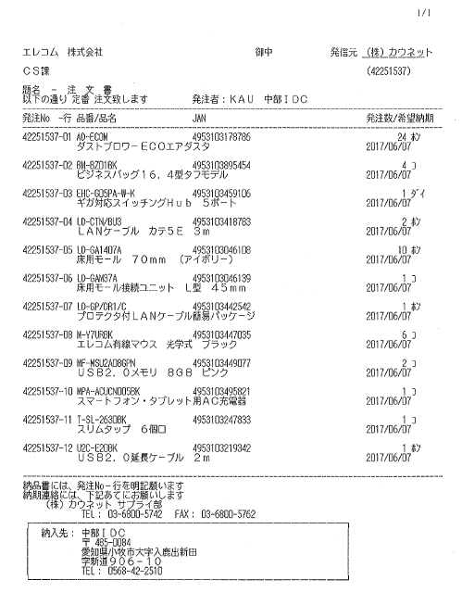
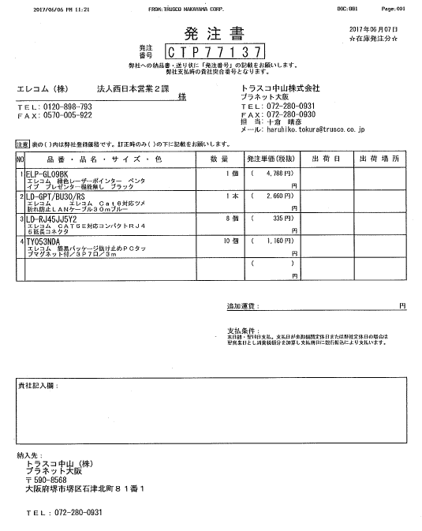

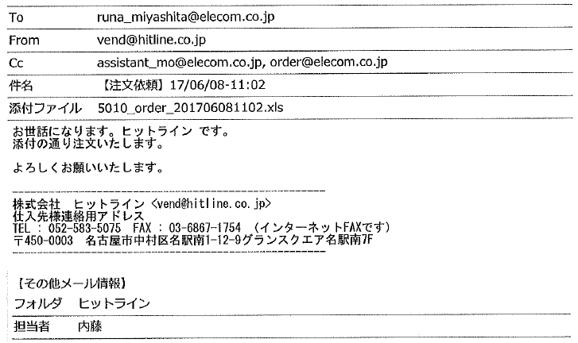
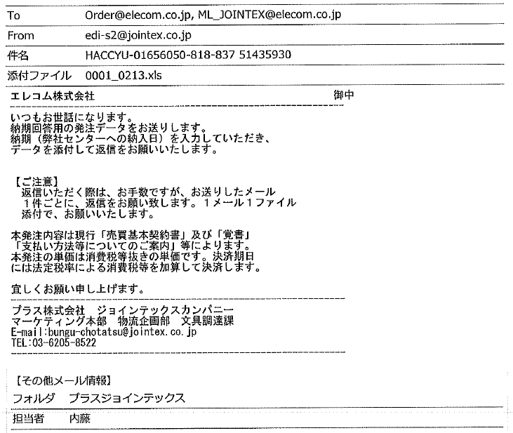
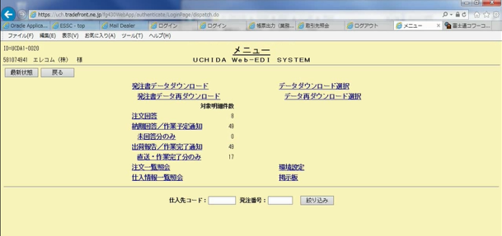

正在POC的功能和解决方案
某日本大型电子公司的PO处理系统 通过使用OCR识别PO订单，将PO订单数字化之后，使用RPA工具实现PO的自动输入，上传下载。
传真
OCR识别
结果保存
图像识别
传真接收
软件
OCR
识别系统
邮件
附件下载
保存
统一格式保存
取得文件
订单上传
邮件接收
邮件处理Robot
文件整理
文件
服务器
数据下载
RPA
Robot群
订单下载
用户系统
邮件送信
WEB-EDI
下载结果
保存
納期回答
メール
数据下载
数据下载
Robot
納期回答
アップロード
邮件
文件上传
文件上传
错误通知
日志文件
监控
案件受理系统
错误通知
服务器
日志记录查看
运维人员

Slide 26
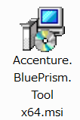

Accenture Blue Prism VBO Package
使用.NET技术开发的Accenture Blue Prism VBO Package成功release.通过使用这个Common module我们能够更加快速，更加高质量的完成自动化流程的拼装。机能还在不断地继续扩展之中，如果需要追加新的机能，需要联络下面的RPA Team。针对追加机能开发的工数需要需求方提供WBS CODE。
TPJ-CDC-NEWIT <TPJ-CDC-NEWIT@accenture.com>
Download URL:
https://newportal.cdc.accenture.com/sites/Initiative/Robotics%20Process%20Automation/Forms/AllItems.aspx?
RootFolder=%2fsites%2fInitiative%2fRobotics%20Process%20Automation%2f91%5fTools%2fAccenture%20Blue%
20Prism%20Tools&FolderCTID=&View=%7bA8F5D335%2d4724%2d4D29%2dBF02%2d4B1C85B2C8DD%7d

